Slide 1


17장 네트워크 프로그래밍
파워 자바(개정3판)

Slide 2
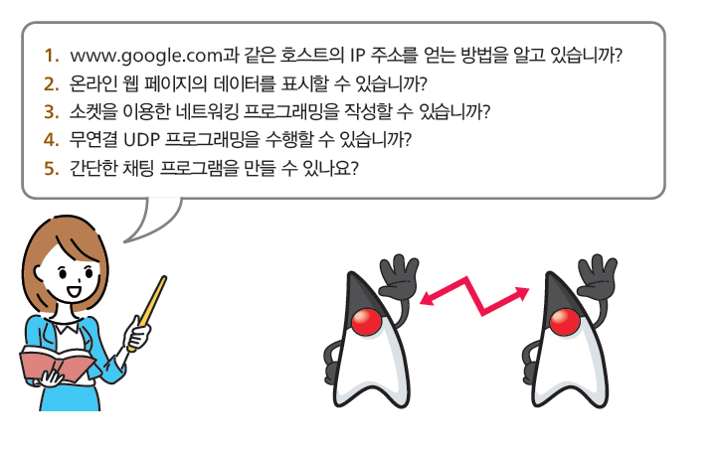
17장의 목표

Slide 3
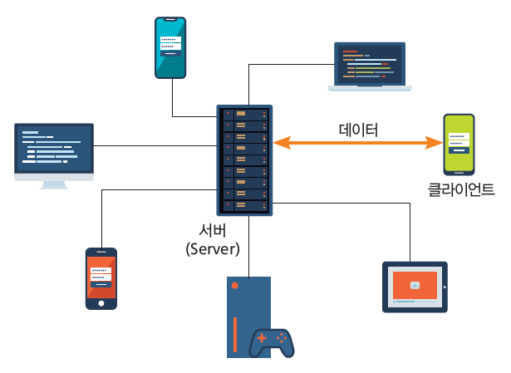
17.1 네트워크프로그래밍의 기본개념
▣ 서버와 클라이언트
서버: 여러 명의 사용자들에게 서비스를 제공하는 컴퓨터
클라이언트 : 서비스를 요청해서 사용하는 컴퓨터

Slide 4
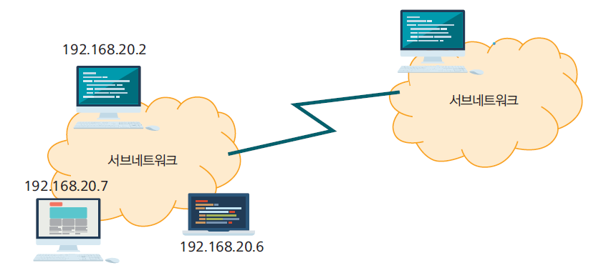
17.1 네트워크프로그래밍의 기본개념
▣ IP주소(IPv4)
IP 주소(IP address)는 네트워크에 존재하는 컴퓨터를 유일하게 식별하는 숫자이다.

Slide 5
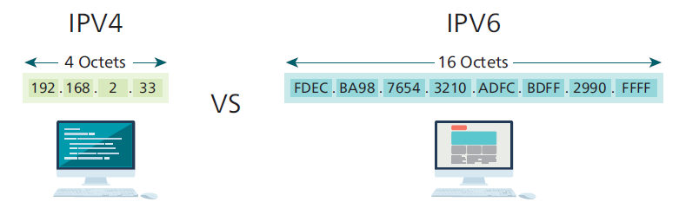
17.1 네트워크프로그래밍의 기본개념
▣ IP주소(IPv6)
최근에는 인터넷상의 컴퓨터 증가로 128비트를 사용하는 IPv6 규격이 사용된다.

Slide 6
17.1 네트워크프로그래밍의 기본개념
자기 컴퓨터의 IP 주소를 알아보려면 다음과 같이 ipconfig 명령어를 실행시키면 된다.

Slide 7
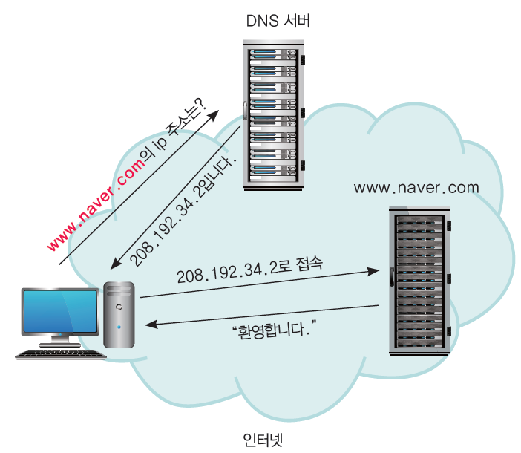
17.1 네트워크프로그래밍의 기본개념
▣ 호스트이름, DNS, URL
DNS(Domain Name System): 숫자 대신 기호를 사용하는 주소
DNS 서버: 기호 주소를 숫자 주소가 변환해주는 서버
URL(Uniform Resource Locator): 인터넷 상의 자원을 나타내는 약속

Slide 8


17.1 네트워크프로그래밍의 기본개념
▣ 도메인주소가 IP주소로 바뀌는 절차
◎ www.ddarahakit.com 접속시 DNS 서비스 동작 과정
1) Local DNS 서버에게 IP주소 요청
루트DNS
www.ddarahakit.com 의
IP주소 뭐지?
최상위 DNS
로컬DNS
책임DNS

Slide 9
17.1 네트워크프로그래밍의 기본개념
2) 로컬DNS서버는 루트DNS서버에게 .com의 IP주소 요청
.com 의 도메인 사용
컴퓨터의 IP주소 뭐지?
루트DNS
IP주소 10.10.10.10 이야
최상위 DNS
로컬DNS
책임DNS

Slide 10
17.1 네트워크프로그래밍의 기본개념
3) 로컬DNS 서버는 받은 IP주소 찾아가 ddarahakit.com IP 주소 요청
루트DNS
ddarahakit.com 의 IP주소 뭐지?
최상위 DNS
로컬DNS
IP주소 20.20.20.20 이야
책임DNS

Slide 11
17.1 네트워크프로그래밍의 기본개념
4) 로컬DNS 서버는 받은 IP주소 찾아가 www.ddarahakit.com IP 주소 요청
루트DNS
최상위 DNS
로컬DNS
www.ddarahakit.com 의 IP주소 뭐지?
IP주소 30.30.30.30 이야
책임DNS

Slide 12
17.1 네트워크프로그래밍의 기본개념
5) Local DNS 서버에게 IP주소 요청
루트DNS
로컬DNS
최상위 DNS
www.ddarahakit.com 의
IP주소는 30.30.30.30이야
책임DNS

Slide 13
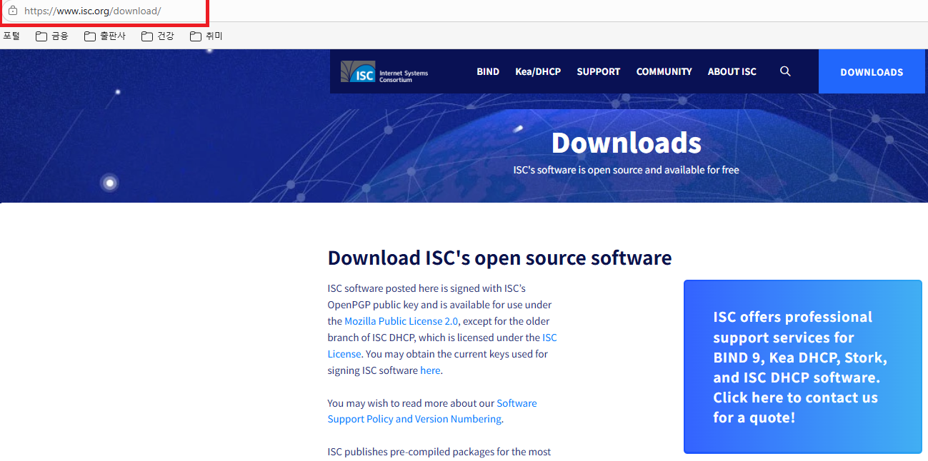
17.1 네트워크프로그래밍의 기본개념
▣ 도메인주소로 IP주소를 알아오는 과정 실습
1단계)
dig(DNS서버프로그램인 BIND9에 포함되어 있음) 설치
https://www.isc.org/download 접속

Slide 14
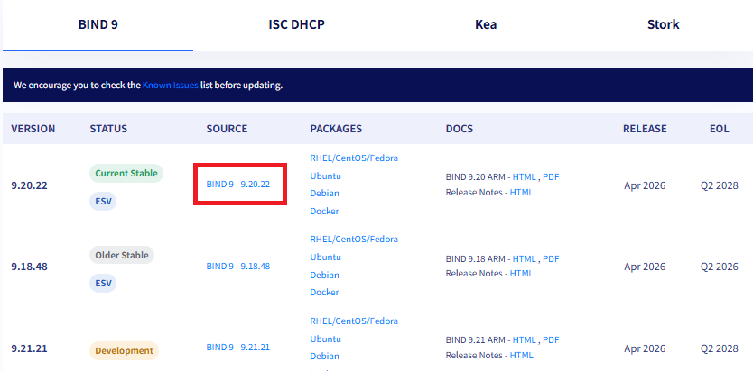
17.1 네트워크프로그래밍의 기본개념
▣ 도메인주소로 IP주소를 알아오는 과정 실습

Slide 15
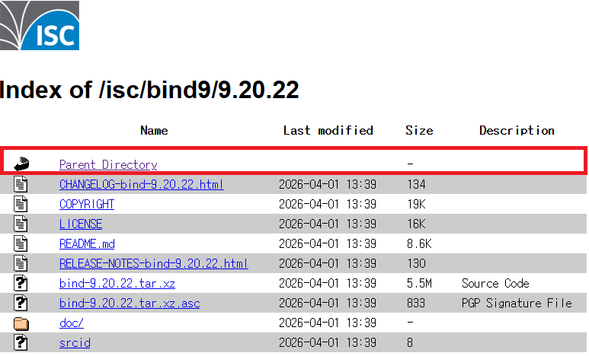
17.1 네트워크프로그래밍의 기본개념

Slide 16
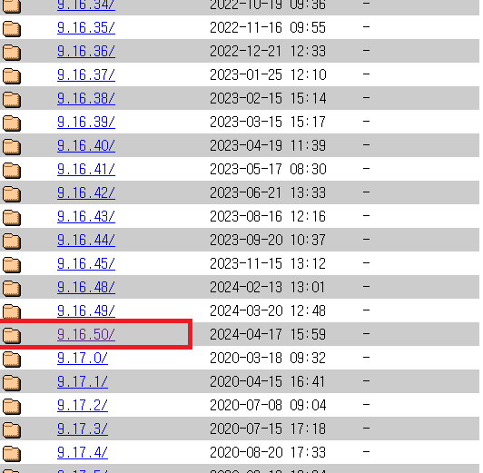
17.1 네트워크프로그래밍의 기본개념

Slide 17
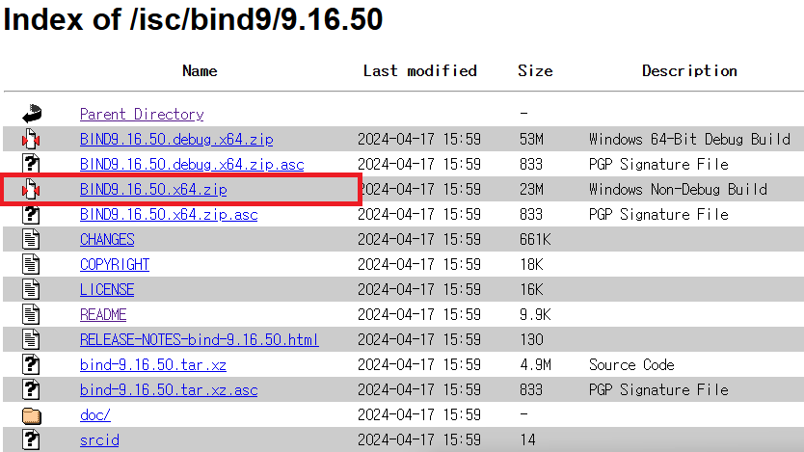
17.1 네트워크프로그래밍의 기본개념

Slide 18
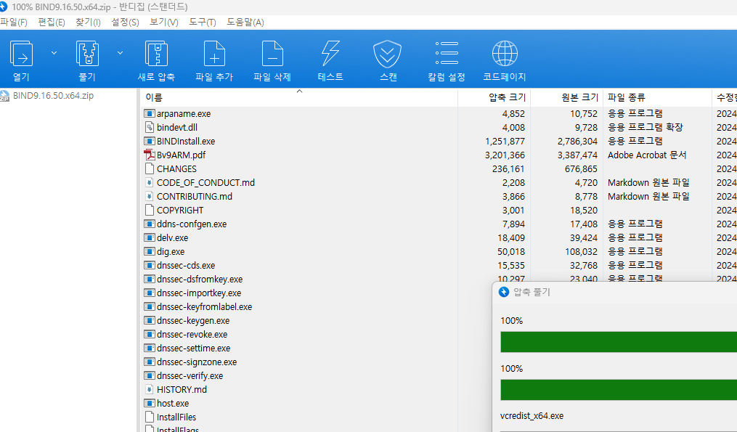
17.1 네트워크프로그래밍의 기본개념
2단계)
내려받은 압축파일을 c:\bind 폴더에 설치한다
C:\bind 폴더에,
다운로드 받은 BIND9.16.50.x64.zip 파일을 복사하고 압축파일을 푼다.

Slide 19
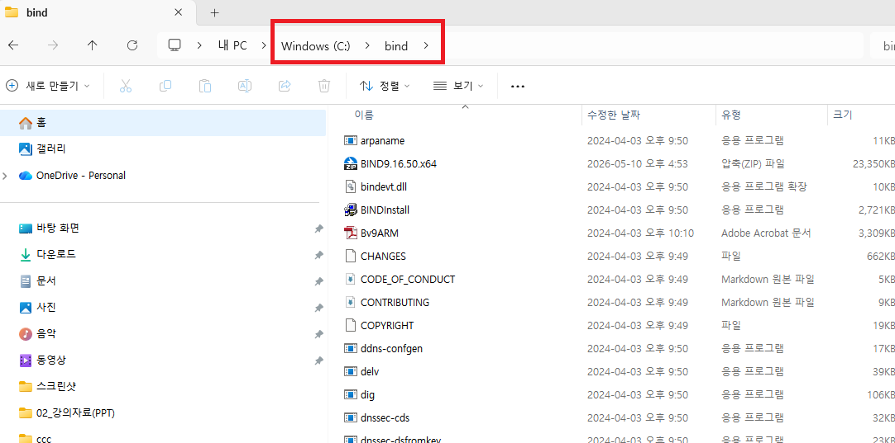
17.1 네트워크프로그래밍의 기본개념

Slide 20
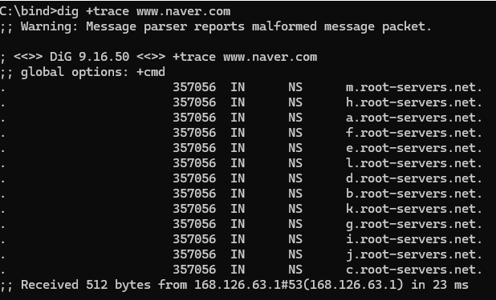
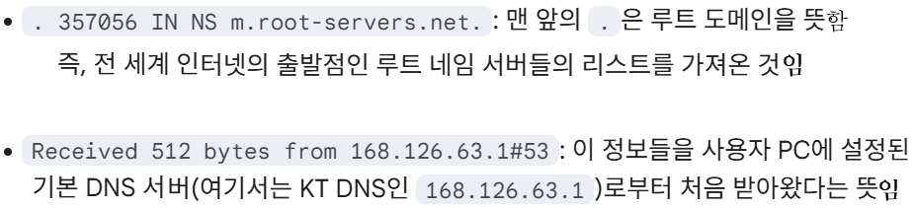
17.1 네트워크프로그래밍의 기본개념
3단계)
명령 프롬프트를 열고 c:\bind 로 현재 위치 변경 >cd \bind
C:\bind\dig +trace www.naver.com 실행

Slide 21
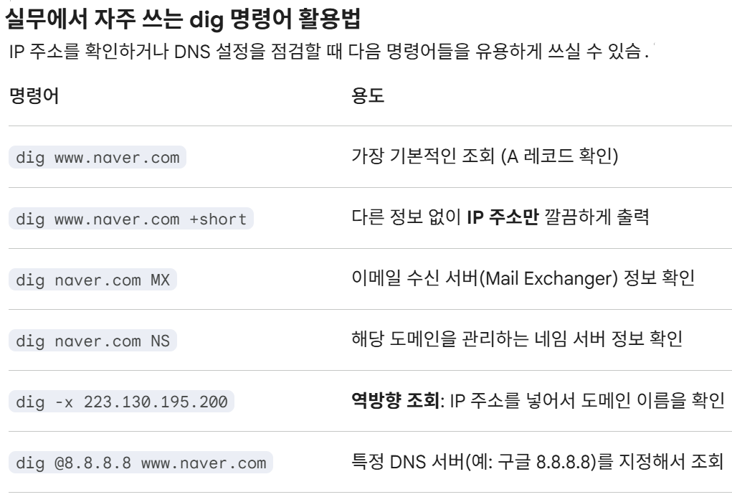
17.1 네트워크프로그래밍의 기본개념

Slide 22
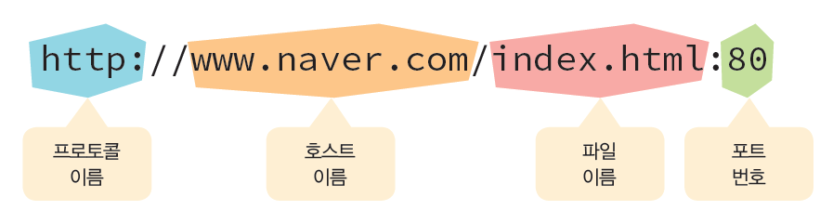
17.1 네트워크프로그래밍의 기본개념
▣ URL
URL(Uniform Resource Locator)은 인터넷 상의 파일이나 데이터베이스 같은 자원에 대한 주소를 지정하는 방법이다

Slide 23
17.1 네트워크프로그래밍의 기본개념
호스트 이름을 받아서 IP 주소를 반환하는 프로그램을 작성해보자.
인터넷 주소는 InetAddress 클래스가 담당한다
public class Host2ip
{
public static void main ( String[] args ) throws IOException {
String hostname = "www.kit.ac.kr";
try {
InetAddress address = InetAddress.getByName(hostname);
System.out.println("IP 주소: " + address.getHostAddress());
}
catch ( UnknownHostException e ) {
System.out.println(hostname + "의 IP 주소를 찾을 수 없습니다. " );
}
}
}
IP 주소: 210.110.208.61

Slide 24
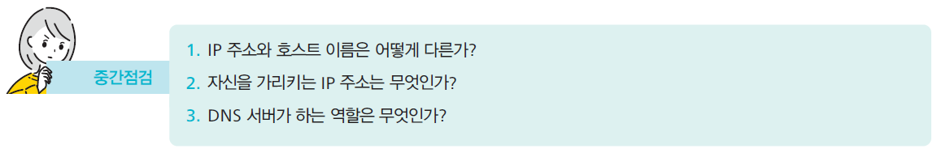
중간점검

Slide 25
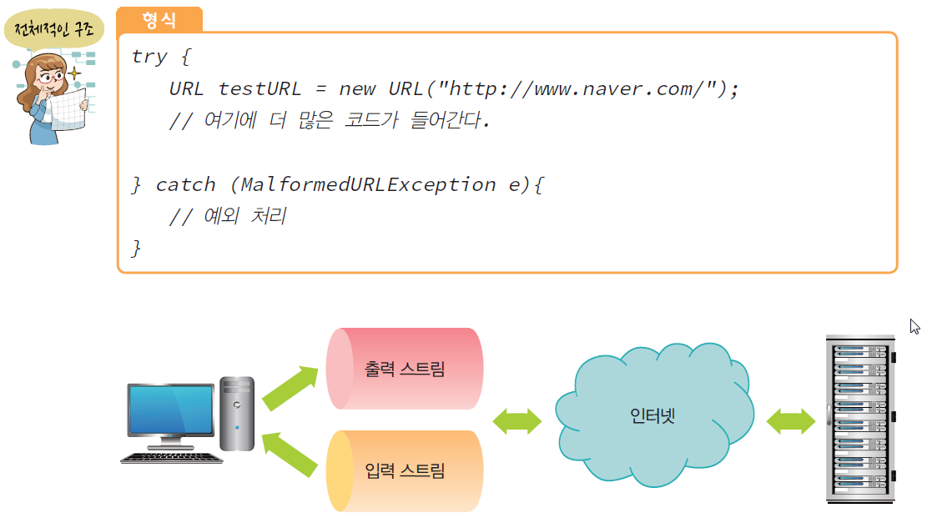
17.2 인터넷에서 파일 다운로드
java.net.URL을 이용하여 우리의 프로그램과 인터넷 상의 원격 컴퓨터를 연결하고, 원격 컴퓨터가 가지고 있는 자원에 접근할 수 있다.
URL 클래스를 사용하여서 원격컴퓨터에 접근하려면 아래와 같이 URL생성자를 호출하면서 웹사이트 주소를 전달한다. URL객체는 일단 만들어지면 내용 수정이 불가하다.
URL객체를 생성한 뒤, URLConnection 클래스를 사용하여 URL과 응용프로그램 사이에 통신링크를 생성해야 원격컴퓨터와 연결된다.
만약 원격파일을 읽을려면 파일에 연결된 스트림을 열어야 한다.

Slide 26
17.2 인터넷에서 파일 다운로드
HTTP연결을 통해 인터넷에서 파일을 읽는 경우 동작 절차
1) URL 객체 생성
2) URL객체를 이용해 연결하기위해 URLConnection객체 생성
3) URLConnection객체의 getInputStream()을 호출하여 입력스트림을 얻는다.
4) 스트림에서 데이터를 읽는다.
public class URLConnectionReader {
public static void main(String[] args) throws Exception {
URL site = new URL("https://www.naver.com/");
URLConnection url = site.openConnection();
BufferedReader in = new BufferedReader(new InputStreamReader(url.getInputStream()));
String inLine;
while ((inLine = in.readLine()) != null)
System.out.println(inLine);
in.close();
}
}
<!DOCTYPE html PUBLIC "-//W3C//DTD XHTML 1.0 Transitional//EN" "http://www.w3.org/TR/xhtml1/DTD/xhtml1-transitional.dtd">
<html xmlns="http://www.w3.org/1999/xhtml" xml:lang="ko" lang="ko">
<head>
<meta http-equiv="Content-Type" content="text/html; charset=euc-kr“====

Slide 27
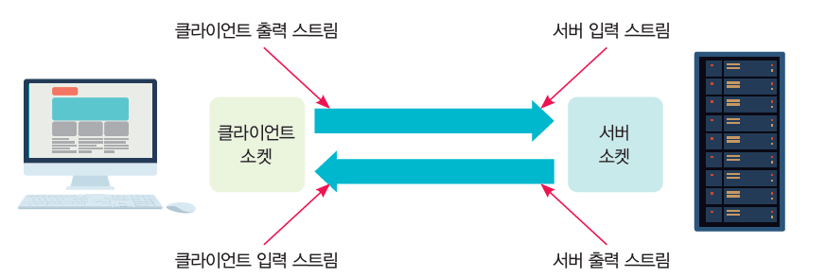
17.3 TCP를 이용한 통신
URL과 URLConnection클래스는
인터넷상의 자원을 접근하는데 상대적으로 고 수준의 메커니즘
소켓(Socket)과 같은 저 수준의 네트워크 통신 기능이 필요한 경우도 있음
예를 들면, 자바로 클라이언트-서버 응용 프로그램을 만드는 경우가 해당

Slide 28
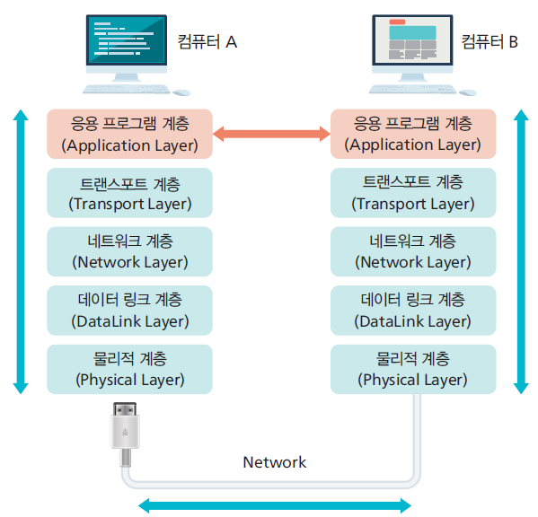
17.3 TCP를 이용한 통신
▣ 프로토콜
프로토콜(Protocol)은 컴퓨터 간에 상호통신을 할 때 데이터를 원활하고 신뢰성 있게 주고 받기 위해 필요한 약속을 규정하는 것이다.
<TCP/IP 통신 프로토콜>

Slide 29
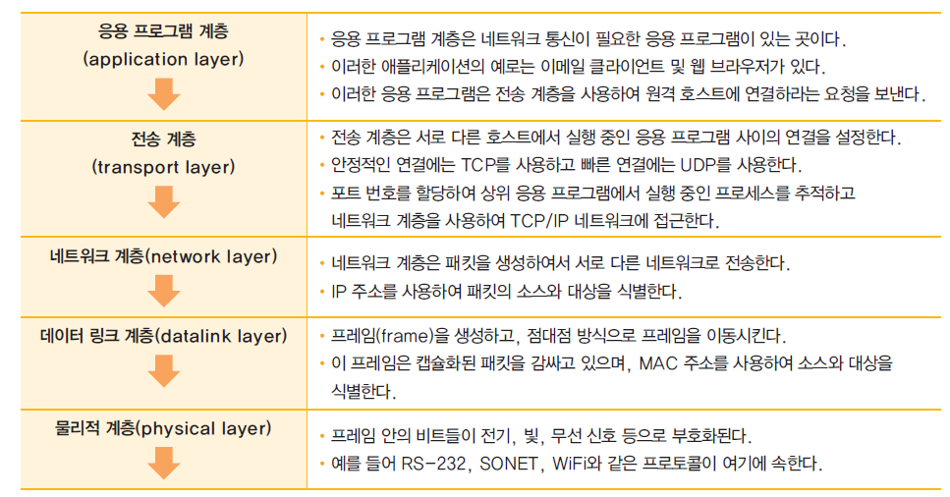
17.3 TCP를 이용한 통신
<TCP/IP 프로토콜 계층 주요 기능>

Slide 30
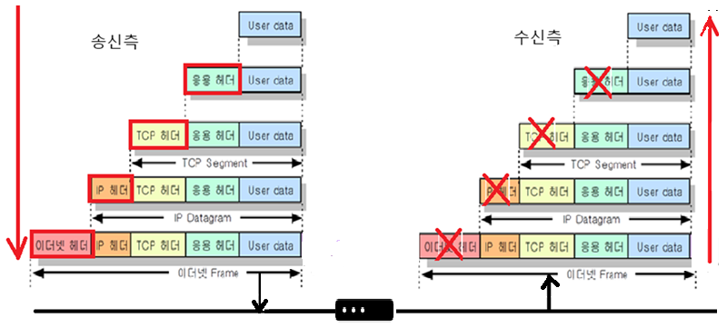
17.3 TCP를 이용한 통신
<TCP/IP 프로토콜 계층 주요 기능>
<TCP/IP 프로토콜 계층간 동작 방식>
가 정 : 이더넷으로 LAN이 구성되어져 있고, TCP/IP 통신 프로토콜 사용하여 데이터 통신
송신측 : 보내려는 데이터를 아래계층으로 필요한 헤더를 붙여 보냄(Data Encapsulation)
수신측 : 받은 데이터를 그 계층에 필요한 헤더부분을 해석하고 해더를 제거하고
상위계층에 보냄 (Data Decapsulation)

Slide 31
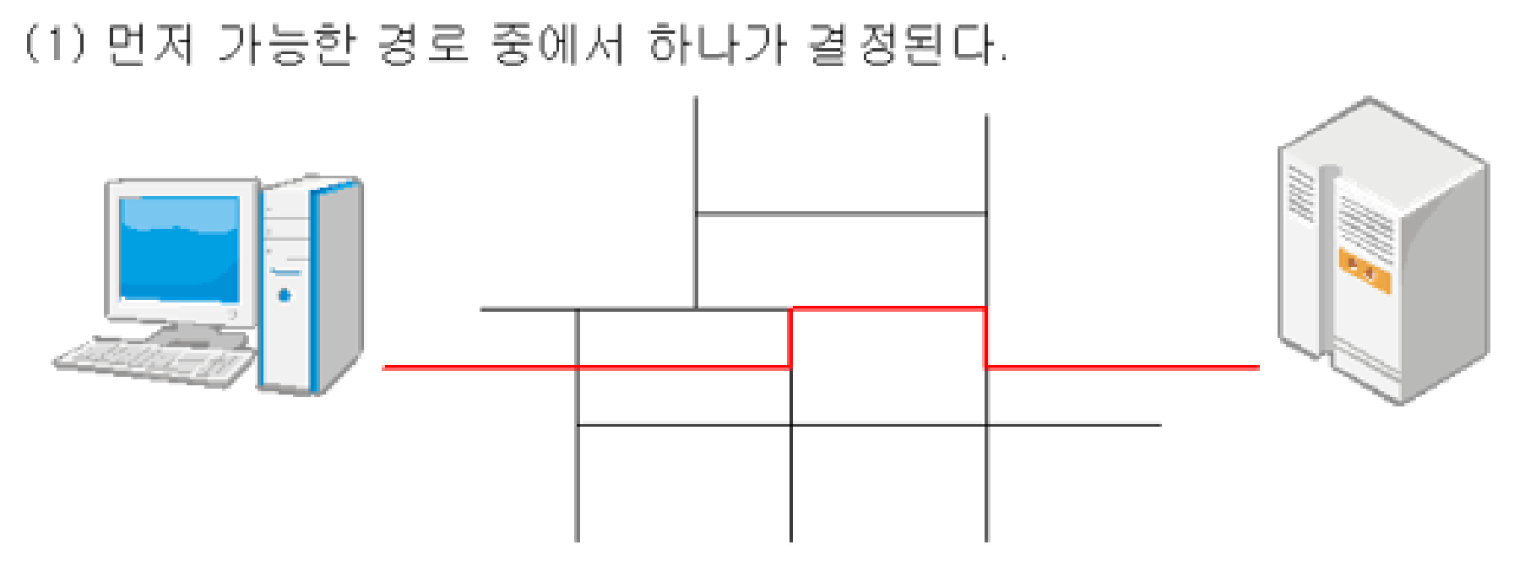

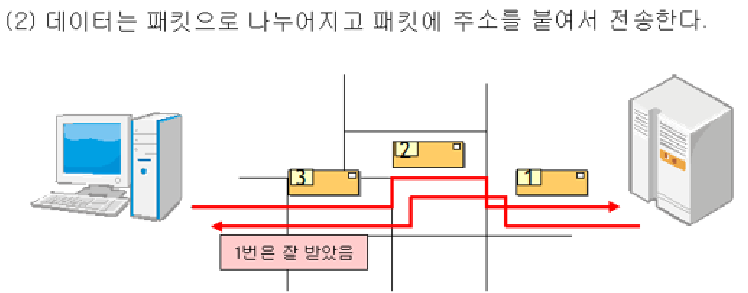
17.3 TCP를 이용한 통신
▣ TCP(Transmission Control Protocol)

Slide 32
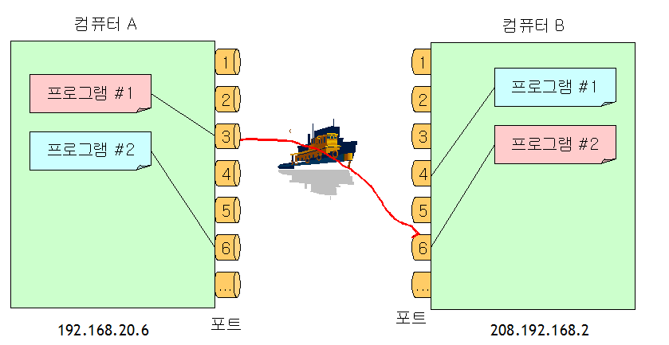
17.3 TCP를 이용한 통신
▣ 포트(port): 가상적인 통신 선로

Slide 33
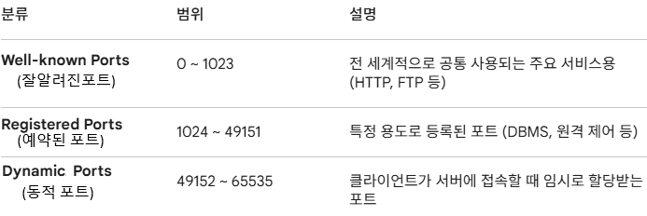
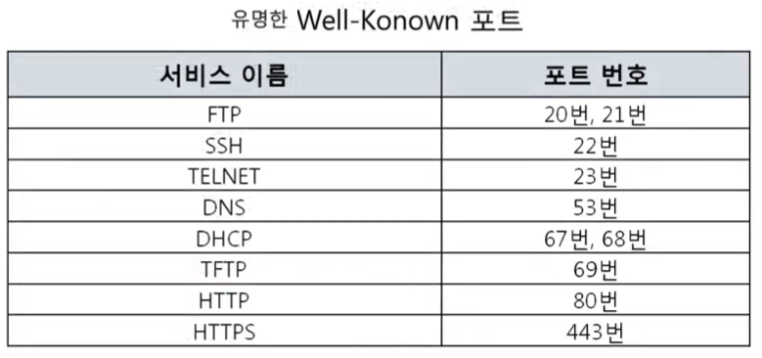
17.3 TCP를 이용한 통신
◎ 포트번호의 분류

Slide 34
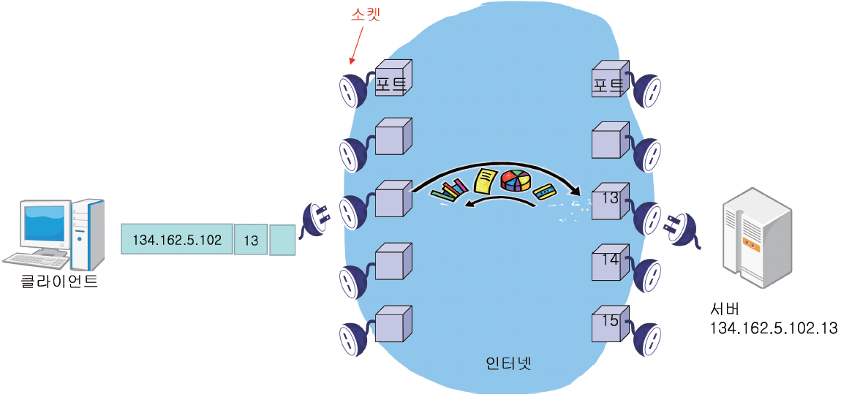
17.3 TCP를 이용한 통신
▣ Socket 클래스
소켓(socket)이란?
- TCP를 사용하여 응용 프로그램끼리 통신을 하기 위한 연결 끝점(end point)
- 소켓은 IP + Port를 이용한 통신 창구라고 보면 됨

Slide 35
[예제] 날짜 서버에 연결하기
17.3 TCP를 이용한 통신
인터넷에 보면 정확한 현재 시각을 알려주는 서버들이 존재한다
(원자 시계로 측정된 시각).
미국 시각을 알려주는 서버(NIST 서버)에 소켓을 이용하여 접속해 보자.
소켓은 Socket 클래스에 의하여 제공된다.
- Socket 클래스 생성자의 첫 번째 인수는 사이트 주소이고
두 번째 인수가 바로 포트 번호이다.
- NIST 서버를 지정하는 소켓을 생성하면 바로 서버와 연결된다.
- 소켓으로부터 입력 스트림을 얻어서 스트림에 읽으면 현재 시각을 알 수 있다.
59453 21-08-27 06:34:46 50 0 0 65.7 UTC(NIST) *

Slide 36
예제: 날짜 서버에 연결하기
17.3 TCP를 이용한 통신
import java.io.IOException;
import java.io.InputStream;
import java.net.Socket;
import java.util.Scanner;
public class SocketTest {
public static void main(String[ ] args) throws IOException {
try (Socket s = new Socket("time-c.nist.gov", 13)) {
InputStream inStream = s.getInputStream();
Scanner in = new Scanner(inStream);
while (in.hasNextLine()) {
String line = in.nextLine();
System.out.println(line);
}
}
}
}
59453 21-08-27 06:34:46 50 0 0 65.7 UTC(NIST) *

Slide 37
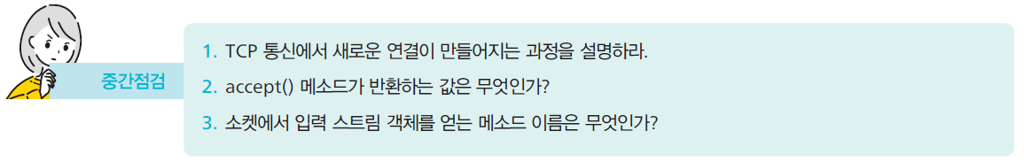
중간점검

Slide 38
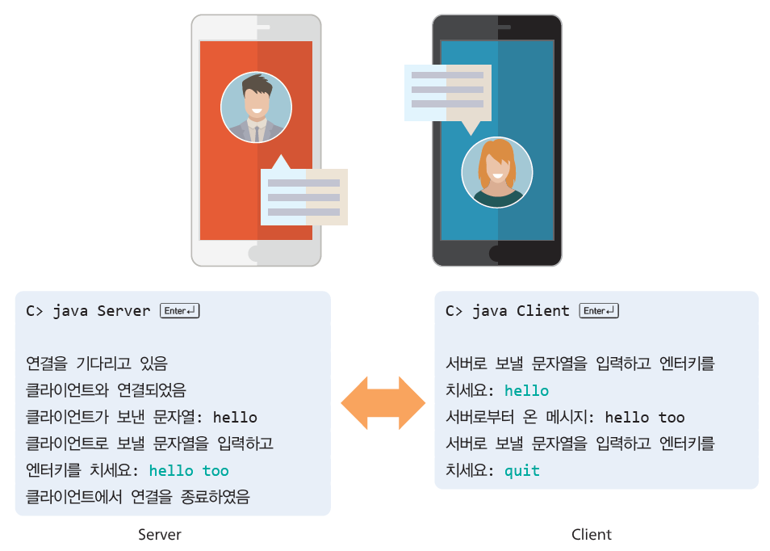
17.4 서버와 클라이언트 제작
두 사람이 간단한 채팅을 할 수 있는 프로그램을 작성해보자.
GUI도 없고, 프로토콜도 “quit” 뿐이다.

Slide 39
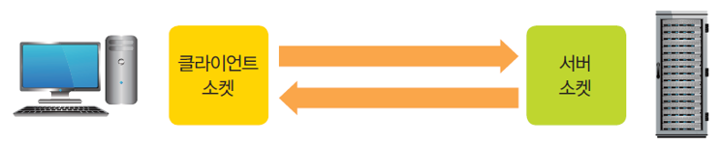
17.4 서버와 클라이언트 제작
클라이언트와 서버가 연결되어 있고 소켓을 통하여 서로 데이터를 주고 받고 있다.

Slide 40
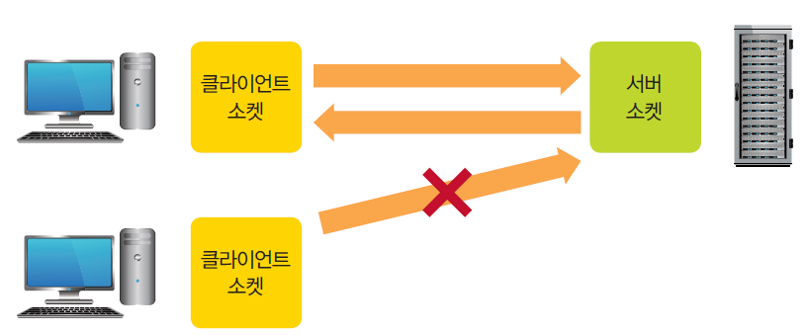
17.4 서버와 클라이언트 제작
처음 클라이언트와 서버가 연결되어 데이터를 주고 받는 상태에서, 중간에 다른 클라이언트가 이 서버에 접속을 시도하면 두번째 클라이언트는 서버에 접속할 수 없다. 서버의 소켓을 이미 사용하고 있기 때문이다.

Slide 41
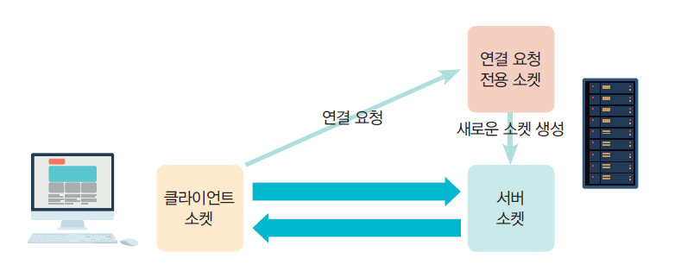
17.4 서버와 클라이언트 제작
서버는 연결 요청만을 받는 소켓을 따로 가지고 있다.
모든 클라이언트는 이곳으로 연결 요청을 하여야 한다.
연결 요청이 승인되면 서버는 해당 클라이언트를 상대하는 새로운 소켓을
만든다. 클라이언트는 이 새로운 소켓을 사용하여 데이터를 주고받는다

Slide 42
17.4 서버와 클라이언트 제작
▣ Socket클래스와 ServerSocket클래스
Socket 클래스와 ServerSocket 클래스는 클라이언트측과 서버측을 구현하는데 사용된다.
먼저 소켓을 이용하여 서버 측을 구현하는 5단계를 살펴보자.
1) ServerSocket 객체 생성
ServerSocket server = new ServerSocket(portNumber, queueLength);
위와 같이 ServerSocket 생성자를 호출하면 포트 번호가 portNumber인 포트를 기반으로 하는 소켓을 생성
queueLength는 서버에 연결되기를 기다리는 클라이언트의 최대 개수
portNumber는 클라이언트가 서버 컴퓨터에서 서버 애플리케이션을
찾기 위하여 필요하며, 각 클라이언트는 이 포트 번호를 이용하여 서버
에게 연결을 요청해야 함.

Slide 43
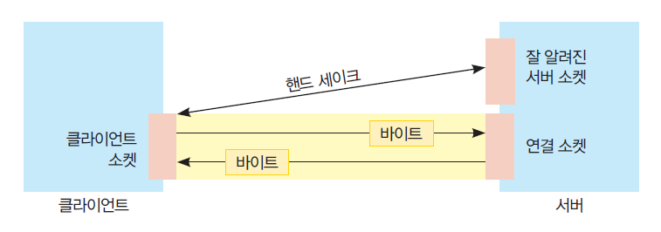
ServerSocket과 Socket 클래스
2. accept() 메소드 호출
서버는 클라이언트가 연결을 시도하기를 기다린다.
이것은 ServerSocket의 메소드인 accept()를 호출하면 된다.
Socket clientSocket = server.accept();
accept()메서드는 클라이언트와 연결이 되면 새로운 소켓 객체를 생성하여 반환한다.

Slide 44
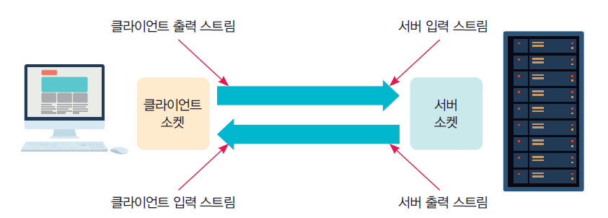
ServerSocket과 Socket 클래스
3. 소켓으로부터 스트림 객체를 얻는다.
InputStream input = clientSocket.getInputStream();
OutputStream output = clientSocket.getOutputStream();
서버는 클라이언트가 연결을 시도하기를 기다린다.
이것은 ServerSocket의 메소드인 accept()를 호출하면 된다.
Socket clientSocket = server.accept();
accept()메서드는 클라이언트와 연결이 되면 새로운 소켓 객체를 생성하여 반환한다.

Slide 45
채팅 클라이언트 제작
4. 상호 대화 단계
서버와 클라이언트는 스트림을 이용하여 상호 대화한다.
서버와 클라이언트사이에는 미리 약속된 프로토콜이 있어야한다.
5. 종료
서버와 클라이언트 사이에 전송이 끝나면, 서버가 close()메서드를 호출하여 스트림과 소켓을 닫는다.

Slide 46
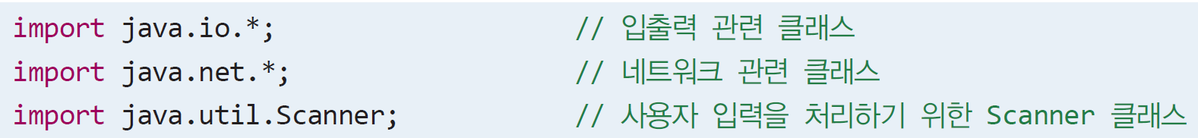
채팅 서버 제작
< Server 프로그램>
public class Server { //서버프로그램: 클라이언트와 문자열을 주고 받는 기능제공
public static void main(String[] args) {
ServerSocket serverSocket = null; // 서버 소켓 객체
Socket clientSocket = null; // 클라이언트와의 연결 소켓
BufferedReader in = null; // 클라이언트에서 받은 데이터를 읽는 입력 스트림
PrintWriter out = null; // 클라이언트로 데이터를 보내는 출력 스트림
Scanner sc = new Scanner(System.in); // 서버 사용자 입력 처리
try {
serverSocket = new ServerSocket(5000); // 서버 소켓 생성(포트번호 5000번)
System.out.println("연결을 기다리고 있음");
// 클라이언트의 연결 요청을 수락
clientSocket = serverSocket.accept();
System.out.println("클라이언트와 연결되었음");
// 클라이언트와 데이터 주고받기위한 스트림 생성
out = new PrintWriter(clientSocket.getOutputStream()); //클라이언트로 데이터출력
in = new BufferedReader(new InputStreamReader
(clientSocket.getInputStream())); //클라이언트에서 데이터입력

Slide 47
채팅 서버 제작
// 클라이언트와의 통신처리
while (true) {
String msg = in.readLine(); //클라이언트가 보낸 메시지 읽음
if (msg.equalsIgnoreCase("quit")) { //클라이언트가 quit보내면 연결종료
System.out.println("클라이언트에서 연결을 종료하였음");
break; // while 반복문 종료
}
System.out.println("클라이언트가 보낸 문자열: " + msg);
System.out.print("클라이언트로 보낼 문자열을 입력하고 엔터키를 치세요: ");
String omsg = sc.nextLine(); //사용자 입력 받기
// 클라이언트로 메시지 전송
out.write(omsg + "\n"); // 메시지 출력 스트림에 쓰기
out.flush(); // 출력 스트림 강제 플러시(전송)
}
// 리소스정리: 출력스트림, 소켓닫기
out.close();
clientSocket.close();
serverSocket.close();
} catch (IOException e) {
e.printStackTrace(); // 입출력 예외 처리
}
}
}

Slide 48
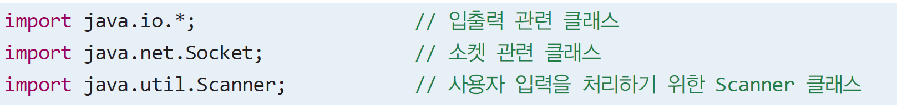
채팅 클라이언트 제작
< Client 프로그램>
// 클라이언트 프로그램: 서버와 문자열을 주고받는 기능 제공
public class Client {
public static void main(String[] args) throws IOException {
Socket clientSocket = null; // 서버와 연결할 소켓 객체
BufferedReader in = null; // 서버에서 받은 데이터를 읽는 입력 스트림
PrintWriter out = null; // 서버로 데이터를 보내는 출력 스트림
final Scanner sc = new Scanner(System.in); // 사용자 입력 처리
try {
// 서버에 연결(localhost, 포트 번호 5000)
clientSocket = new Socket("localhost", 5000);
// 서버와 데이터를 주고받기 위한 스트림 생성
out = new PrintWriter(clientSocket.getOutputStream()); //서버로 데이터 출력
in = new BufferedReader(newInputStreamReader(clientSocket.getInputStream()));
//서버에서 데이터 입력
String msg; // 메시지를 저장할 변수

Slide 49
채팅 클라이언트 제작
//서버와의 통신처리
while (true) {
//사용자 입력 처리
System.out.print("서버로 보낼 문자열을 입력하고 엔터키를 치세요: ");
msg = sc.nextLine(); // 사용자로부터 문자열 입력받기
// "quit" 입력 시 연결 종료
if (msg.equalsIgnoreCase("quit")) {
out.println(msg); // 종료 메시지를 서버로 전송
out.flush(); // 출력 스트림 플러시
break; // 반복문 종료
}
out.println(msg); //메시지 전송
out.flush(); //츨력 스트림 플러시(전송)
msg = in.readLine(); // 서버 응답 메시지 읽기
System.out.println("서버로부터 온 메시지: " + msg); //서버 응답 출력
}
} catch (IOException e) { // 통신 과정에서 발생한 예외 처리
e.printStackTrace();
} finally {
// 리소스 정리: 스트림 및 소켓 닫기
out.close(); // 출력 스트림 닫기
clientSocket.close(); // 소켓 닫기
}
}
}

Slide 50
서버와 클라이언트 프로그램 실행
C> java Client
서버로 보낼 문자열을 입력하고 엔터키를 치세요: hello
서버로부터 온 메시지: hello too
서버로 보낼 문자열을 입력하고 엔터키를 치세요: quit
C> java Server
연결을 기다리고 있음
클라이언트와 연결되었음
클라이언트가 보낸 문자열: hello
클라이언트로 보낼 문자열을 입력하고 엔터키를 치세요: hello too 󰎠
클라이언트에서 연결을 종료하였음

Slide 51
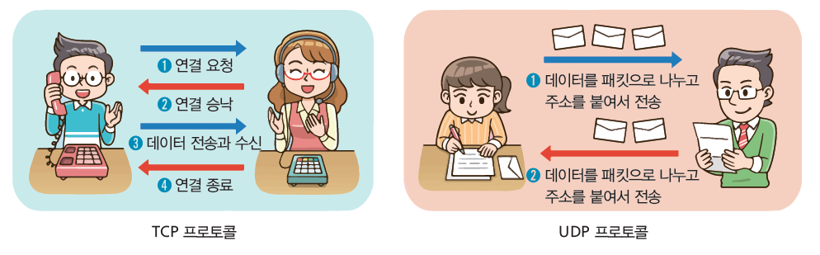
17.5 UDP를 이용한 통신
DatagramSocket 클래스
DatagramSocket()은 UDP 프로토콜을 사용하는 소켓을 생성
DatagramPacket 클래스
DatagramPacket()은 UDP 패킷을 생성한다.

Slide 52
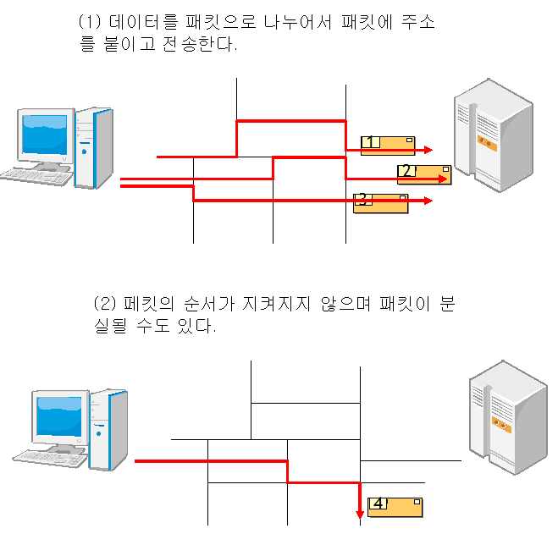
UDP
UDP(User Datagram Protoocol)는 데이터를 몇 개의 고정 길이의 패킷(다이어그램이라고 불린다)으로 분할하여 전송

Slide 53
예제: UDP를 사용하여서 데이터 보내고 받기
문자열 1개를 UDP를 이용하여 보내고 받는 프로그램을 가지고 UDP 통신을 설명해보자.
우리는 여전히 우리 운명의 주인이다.

Slide 54
Sender 클래스
public class Sender {
public static void main(String[] args) throws IOException {
DatagramSocket socket = null;
socket = new DatagramSocket();
String s = "우리는 여전히 우리 운명의 주인이다.";
byte[] buf = s.getBytes();
// "address"의 “port"에 있는 클라이언트에게 데이터를 보낸다.
InetAddress address = InetAddress.getByName("127.0.0.1"); // 로컬 호스트
DatagramPacket packet = new DatagramPacket(buf, buf.length, address,
5000);
socket.send(packet);
socket.close();
}
}

Slide 55
Receiver 클래스
public class Receiver {
public static void main(String[] args) throws IOException {
byte[] buf = new byte[256];
DatagramSocket socket = new DatagramSocket(5000); // 포트 번호: 5000
DatagramPacket packet = new DatagramPacket(buf, buf.length);
socket.receive(packet);
System.out.println(new String(buf));
}
}

Slide 56

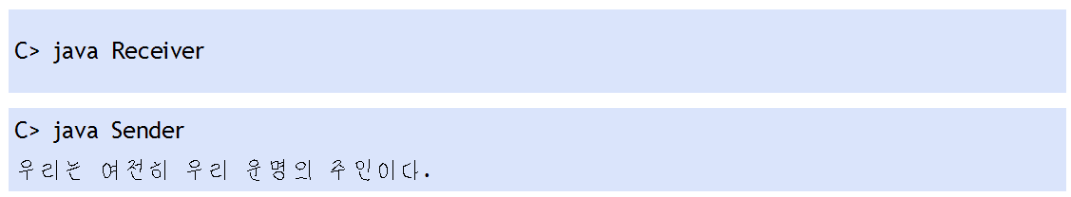
서버와 클라이언트의 실행
두개의 프로그램을 동시에 실행하여야 한다.

Slide 57
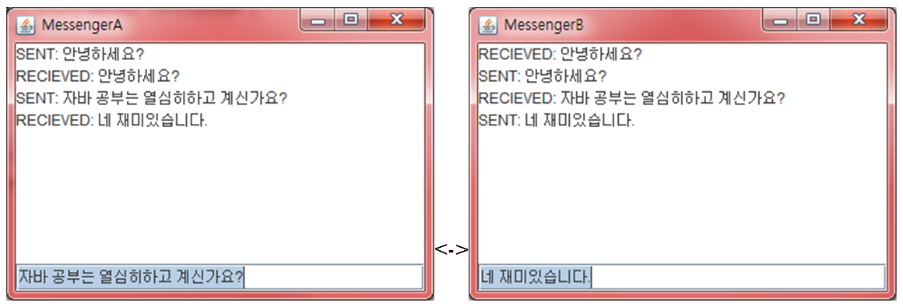
UDP를 이용한 서버와 클라이언트 작성
예제로 UDP 통신을 이용하여서 간단한 채팅을 할 수 있는 메신저를 작성하여 보자. 이 메신저는 정해진 상대와 텍스트를 주고 받을 수 있다.

Slide 58
MessengerA 클래스
public class MessengerA {
protected JTextField textField;
protected JTextArea textArea;
DatagramSocket socket;
DatagramPacket packet;
InetAddress address = null;
final int myPort = 5000; // 수신용 포트 번호
final int otherPort = 6000; // 송신용 포트 번호
public MessengerA() throws IOException {
MyFrame f=new MyFrame();
address = InetAddress.getByName("127.0.0.1");
socket = new DatagramSocket(myPort);
}

Slide 59
MessengerA 클래스
// 패킷을 받아서 텍스트 영역에 표시한다.
public void process() {
while (true) {
try {
byte[] buf = new byte[256];
packet = new DatagramPacket(buf, buf.length);
socket.receive(packet); // 패킷을 받는다.
// 받은 패킷을 텍스트 영역에 표시한다.
textArea.append("RECIEVED: " + new String(buf) + "\n");
}
catch (IOException ioException) {
ioException.printStackTrace();
}
}
}

Slide 60
MessengerA 클래스
// 내부 클래스 정의
class MyFrame extends JFrame implements ActionListener {
public MyFrame() {
super("MessengerA");
setDefaultCloseOperation(JFrame.EXIT_ON_CLOSE);
textField = new JTextField(30);
textField.addActionListener(this);
textArea = new JTextArea(10, 30);
textArea.setEditable(false);
add(textField, BorderLayout.PAGE_END);
add(textArea, BorderLayout.CENTER);
pack();
setVisible(true);
}

Slide 61
MessengerA 클래스
public void actionPerformed(ActionEvent evt) {
String s = textField.getText();
byte[] buffer = s.getBytes();
DatagramPacket packet;
// 패킷을 생성한다.
packet = new DatagramPacket(buffer, buffer.length, address,
otherPort);
try {
socket.send(packet); // 패킷을 보낸다.
} catch (IOException e) {
e.printStackTrace();
}
textArea.append("SENT: " + s + "\n");
textField.selectAll();
textArea.setCaretPosition(textArea.getDocument().getLength());
}
}
public static void main(String[] args) throws IOException {
MessengerA m = new MessengerA();
m.process();
}
}

Slide 62
MessengerB 클래스
// 다음의 몇 개의 문장만 제외하고 MessengerA와 동일
....
public class MessengerB {
...
final int myPort = 6000;
final int otherPort = 5000;
public MessengerB() throws IOException {
...
}
public static void main(String[] args) throws IOException {
MessengerB m = new MessengerB();
m.process();
}
}

Slide 63
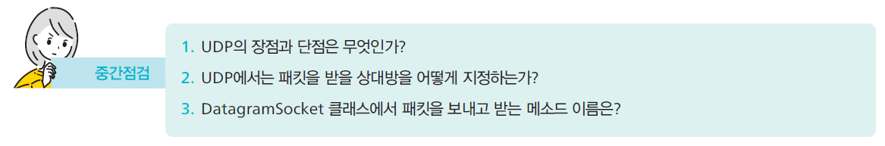
중간점검

Slide 64
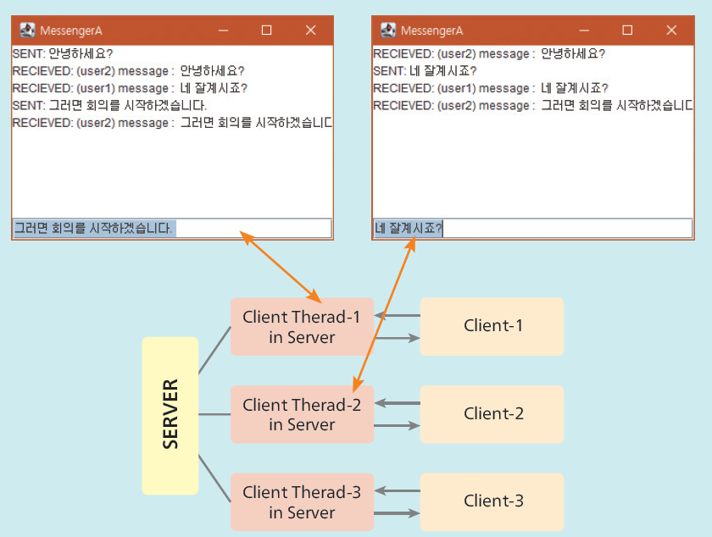
Mini Project:다자 회의 시스템
최근에 코로나 바이러스가 유행하면서 줌과 같은 인터넷 회의 시스템이 많이 사용되고 있다. 하나의 서버가 여러 클라이언트를 모아서 회의를 할 수 있는 프로그램을 작성해보자

Slide 65

Summary
네트워크에는 서버와 클라이언트 컴퓨터가 존재한다.
IP 주소는 네트워크에서 컴퓨터를 식별하는 숫자이다.
URL(Uniform Resource Locator)은 인터넷상의 파일이나 데이터베이스 같은 자원에 대한 주소를 지정하는 방법이다.
자바에서 InetAddress 클래스의 getByName()을 호출하면서 호스트 이름을 전달하면 IP 주소를 저장하고 있는 객체가 반환된다.
웹에서 파일을 다운로드하려면 java.net.URL 클래스를 사용한다.
TCP(Transmission Control Protocol)는 신뢰성 있게 통신하기 위하여 먼저 서로 간에 연결을 설정한 후에 데이터를 보내고 받는 방식이다.
TCP를 사용하여 응용 프로그램끼리 통신을 하기 위해서는 먼저 연결을 해야 한다. 연결을 하기 위해서는 연결 끝점(end point)이 있어야 하는데 그것이 바로 소켓이다.
자바에서 Socket 클래스와 ServerSocket 클래스는 클라이언트측과 서버측을 구현하는 데 사용된다. accept() 메소드는 클라이언트와 연결이 되면 새로운 Socket 객체를 생성하여 반환한다.
UDP(User Datagram Protocol) 프로토콜을 이용한 방식은 편지와 비슷하다. 자바에서는UDP를 DatagramPacket과 DatagramSocket 클래스로 지원한다.

Slide 66
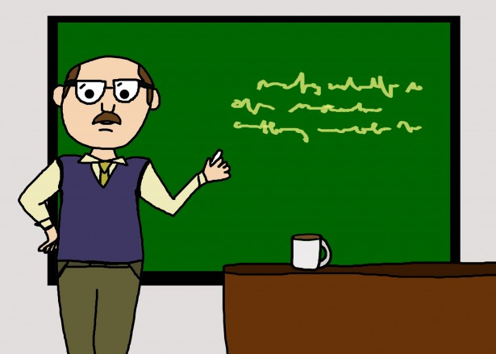
Q & A

